Slide 1
常用施工机械安全技术操作规程
PPT模板下载：www.1ppt.com/moban/ 行业PPT模板：www.1ppt.com/hangye/
节日PPT模板：www.1ppt.com/jieri/ PPT素材下载：www.1ppt.com/sucai/
PPT背景图片：www.1ppt.com/beijing/ PPT图表下载：www.1ppt.com/tubiao/
优秀PPT下载：www.1ppt.com/xiazai/ PPT教程： www.1ppt.com/powerpoint/
Word教程： www.1ppt.com/word/ Excel教程：www.1ppt.com/excel/
资料下载：www.1ppt.com/ziliao/ PPT课件下载：www.1ppt.com/kejian/
范文下载：www.1ppt.com/fanwen/ 试卷下载：www.1ppt.com/shiti/
教案下载：www.1ppt.com/jiaoan/

Slide 2
常用施工机械目录：
一、塔式起重机安全操作规程
二、挖掘机安全操作规程
三、推土机安全操作规程
四、蛙式打夯机安全操作规程
五、潜水泵安全操作规程
六、泥浆泵安全操作规程
七、施工电梯安全操作规程
八、混凝土搅拌机安全操作规程
九、对焊机安全操作规程
十、电焊机安全操作规程
十一、气焊设备安全操作规程
十二、卷扬机安全操作规程
十三、钢筋切断机安全操作规程
十四、钢筋弯曲机安全操作规程
十五、钢筋调直机安全操作规程
十六、混凝土振捣器安全操作规程
十七、手持电动工具安全操作规程
十八、物料提升机安全操作规程
十九、水泵安全操作规程
二十、水磨石切割机操作规程
二十一、圆盘锯安全操作规程
二十二、空气压缩机安全操作规程
二十三、装载机安全操作规程
二十四、自卸汽车安全操作规程
二十五、塔吊安全操作规程

Slide 3
一、塔式起重机安全操作规程

Slide 4
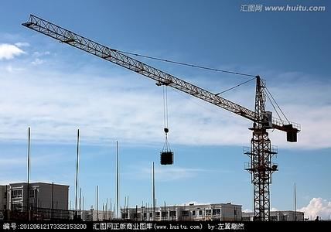
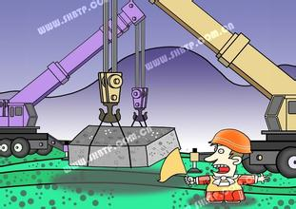
塔式起重机安全操作规程
1、塔式起重机驾驶员必须经过专业技术培训并取得特种作业操作证才能进行塔式起重机操作。
2、驾驶员作业前必须检查：各主要螺栓应联接紧固，主要焊缝不应有裂纹和开焊；按规定检查电气部分；机械传动减速机的润滑油质和油量；各制动器应动作灵活，制动可靠；吊钩、滑轮应转动灵活；各部钢丝绳应完好，固定端牢固可靠；力矩限制器，高度、变幅限位器完好。
3、开始作业时，应首先发出指挥信号，提醒作业人员注意。
4、禁止歪提斜吊重物、吊拔埋在地下或粘在地上、设备上的重物以及重量不明的重物。
5、严禁用吊钩直接吊挂重
物，必须用吊绳、吊具吊挂重物。
6、起吊的重物在吊运过程中，
不得摆动、旋转；不得在起吊
重物上悬挂任何重物。

Slide 5
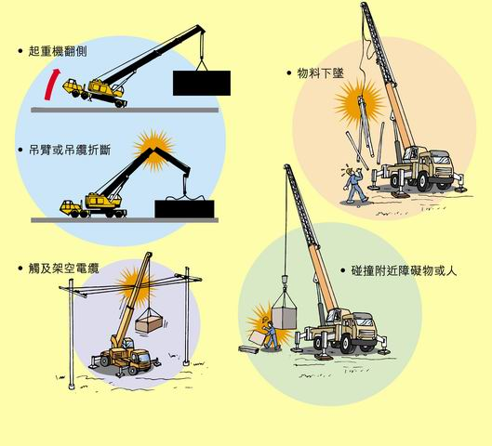
塔式起重机安全操作规程
7、操纵控制器必须从零档开始，逐级变速。向反方向运动时，必须先回零再逐级变速。严禁越档操作和急开急停
8、严禁使用限位装置替
代停车装置。
9、吊运重物时，不得猛起
猛落，起吊时，必须先吊离地
面50mm左右停住，确定无问
题后方可进行操作。
10、不允许超载和超风力
作业，在特殊情况下如需超
载，不得超过额定载荷的10%
，并经专业部门批准后方可进
行

Slide 6
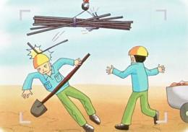
塔式起重机安全操作规程
11、起升过程中，当吊钩滑轮组接近起重臂5m时，应用低速起升。
12、严禁采用自由下降方法下降吊钩或重物，当重物下降至就位点约1m处时，必须采用慢速就位
13、作业中起吊平移重物时，重物高出其所跨越障碍物的高度不得小于1m。
14、不得起吊带人的重物，禁止用吊钩吊运人员。
15、作业中，临时停歇或停电时，必须将重物卸下，升起吊钩。将各手柄置于“零位”。
16、作业时，严禁对传动部份、运动部份以及运动件作维修、保养、调整等工作。
17、作业中遇有下列情况应停止作业：大雪、大雨、大雾，超过允许工作风力；起重出现漏电现象；钢丝绳磨损严重、扭曲、打结、断股或出槽；安全装置失效；各传动机构有异常现象；金属结构部分发生变形等。
18、钢丝绳在卷筒上必须排列整齐。
19、驾驶员必须在规定通道内上、下塔吊，严禁从
塔机上向下抛物。
20、起吊重物下禁止有人通行或停留。
21、司机室的玻璃应平整、清洁，不得影响司机的视线。
22、作业完后应将吊钩起至靠近起重臂下方并将变
幅小车收至根部，将操作手柄回归零位，切断总电源。
23、按规定填好设备运转记录表和各种记录。

Slide 7
二、挖掘机安全操作规程

Slide 8
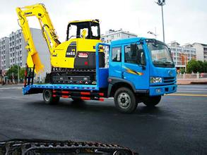
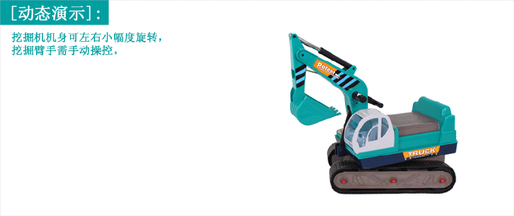
挖掘机安全操作规程
1、履带式挖掘机转移工地，应用
平板拖车运送。
特殊情况需要自行转移时，须卸去配
重，主动轮应在后面，臂杆、铲斗回
转机构等应处于制动位置并加保险固
定。每行走500至1000m对行走机构
进行检查和润滑。
2、挖掘机行走和作业场地如地面松软，应垫以枕
木或垫板。沼泽地区必须先作路基处理或更换专用
的履带板。
3、严禁挖掘未经爆破的一级以上岩石或冻土。

Slide 9
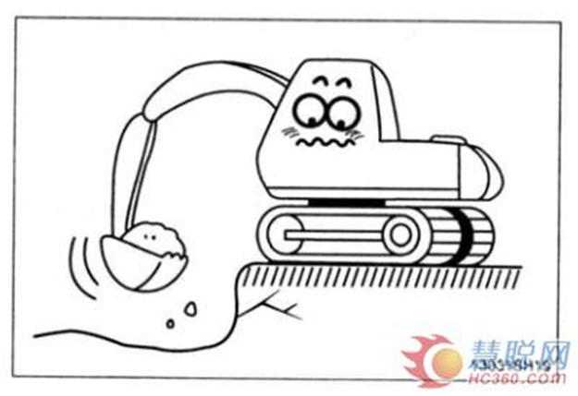
4、单斗挖掘机正铲作业时，除松散土壤外，其作业面应不超过本机性能规定的最大开挖高度和深度。在拉铲或反铲作业时，挖掘机履带距工作面边缘至少应保持1至1.5m的安全距离。
5、启动前检查工作装置、行走机构、各部安全防护装置、液压传动部件及电气装置等，确认齐全完好，方可启动。
6、作业区内应无行人和障碍物，挖掘前先鸣声示意，并试挖数次，确认正常后，方可开始作业。
7、作业时，挖掘机应保持水平位置，将行走机构制动住，并将轮胎或履带楔紧

Slide 10
挖掘机安全操作规程
8、遇较大的坚硬石块或障碍物时，须待清除后，方可挖掘。不得用铲斗破碎石块、冻土或用单边斗齿硬啃。
9、挖掘悬崖时应采取防护措施。工作面不得留有伞沿及松动的大块石，如发现有塌方危险应立即处理或将挖掘机撤离至安全地带。
10、作业时，必须待机身停稳后再挖土，当铲斗未离开工作面时，不得作回转行走动作，回转制动时，应使用回转制动器，不得用转向离合器反转制动。
11、装车时，铲斗要尽量放低，不得撞碰汽车任何部分。在汽车未停稳或铲斗必须越过驾驶室而司机未离开前不得装车。
12、作业时，铲斗升、降不得过猛。下降时不得撞碰车架或履带。
13、在作业时或行走时，严禁靠近架空输电线路，机械与架空输电线的安全距离应符合有关规定

Slide 11
三、推土机安全操作规程

Slide 12
推土机安全操作规程
1 、推土机在坚硬土壤或多石土壤地带作业时，应先进行爆破或用钩土器翻松。
2 、不得用推土机推石灰、烟灰等粉尘物和用作碾碎石块的作业
3、 作业前重点检查： 1).各系统管路应无裂纹或泄漏； 2).各部螺栓联接件应紧固； 3).各操纵杆和制动踏板的行程，履带的松紧度，轮胎气压均应符合要求； 4).绞盘、液压缸等处应无污泥。

Slide 13
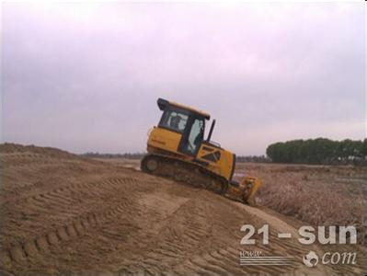
推土机安全操作规程
4、 推土机行驶前严禁有人站在履带或刀片的支架上，机械四周应无障碍物，确认安全后，方可开动。严禁拖、顶启动。
5、在石子和粘土路面高速行驶或上下坡时，不得急转弯。需要原地旋转和急转弯时，应用低速进行。
6 、超越障碍物时，必须用低速行驶，不得采用斜行或脱开一侧转向离合器超越
7 、在浅水地带行驶或作业时，
必须查明水深，应冷却风扇叶不接
触水面为限。下水前和出水后，均
应对行走装置加注润滑脂。

Slide 14
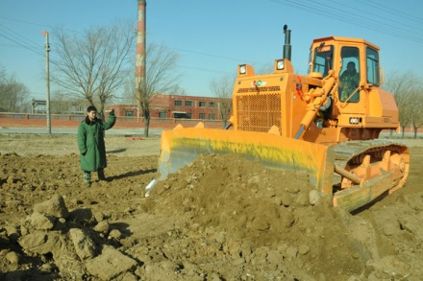
推土机安全操作规程
8 、推土机上下坡应用低速档行驶，上坡不得换档，下坡不得脱档滑行。横向行驶的坡度不得超过10°。如须在陡坡上推土时，应先进行挖填，使机身保持平衡，方可作业。
9、 机械操纵式推土机牵引重载下坡时，应选低速档，严禁空档滑行。
10、 填沟作业驶近边坡时，刀片不得越出边缘。后退时应先换档，方可提升刀片进行倒车。
11、 在深沟、基坑或陡坡地区作业时，必须有专人指挥，其垂直边坡高度一般不超过2m，否则应放安全边坡

Slide 15
四、蛙式打夯机安全操作规程

Slide 16
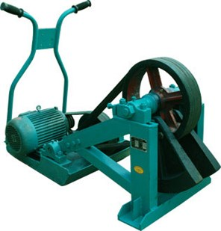
蛙式打夯机安全操作规程
1、蛙式夯实机应适用于夯实灰土和素土的地基、地坪及场地平整，不得夯实坚硬或软硬不一的地面、冻土及混有砖石碎块的杂土。
2、作业前重点检查项目应符合下列要求： 除接零或接地，应设置漏电保护器，电缆线接头绝缘良好； 传动皮带松紧度合适，皮带轮与偏心块安装牢固； 转动部分有防护装置，并进行试运转，确认正常后，方可作业。
3、业时夯实机扶手上的按扭开关和电动机
的接线均应绝缘良好。当发现有漏电现象时
应立即切断电源，进行检修。

Slide 17
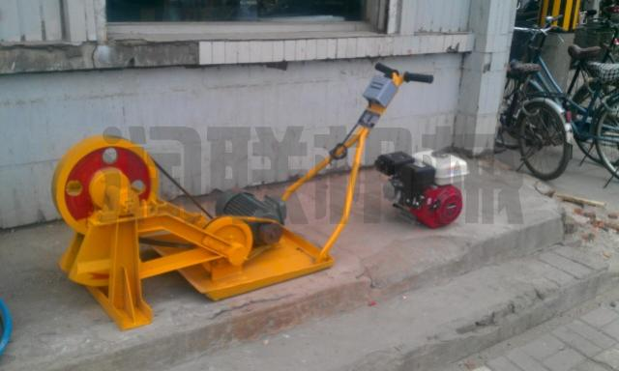
蛙式打夯机安全操作规程
4、夯实机作业时，应一人扶夯，一人传递电缆线，且必须戴绝缘手套和穿绝缘鞋。递线人员应跟随夯机后或两侧调顺电缆线，电缆线不得扭结或缠绕，且不得张拉过紧，应保持有3-4m的余量
5、在建筑物内部作业时，夯板或偏心块不得打在墙壁上。
6、多机作业时、其平列间距不得小于10m。
7、夯机前进方向和
夯机四周1m范围内，
不得站立非操作人员。
8、夯机连续作业时
间不应过长，当电动
机超过额定温升时，
应停机降温。

Slide 18
五、潜水泵安全操作规程

Slide 19
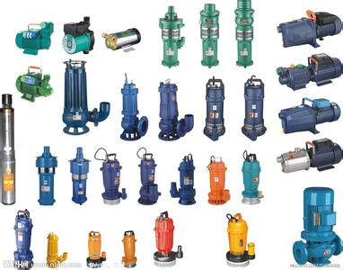
潜水泵安全操作规程
1、 泵应放在坚固的篮筐里放入水中，或将泵的四周设立坚固的护围网，泵应直立于水中，水深不得小于0.5m，不得在含泥砂的浑水中使用。
2、 泵放入水中，或提出水面，应先切断电源，严禁拉拽电缆或出水管。
3、 泵应装设接零保护或
漏电保护装置，工作时周围
30m以内水面不得有人、畜
进入。
4、 启动前应检查：
1）水管应结扎牢固；
2）放气、放水、注油等螺
塞均应旋紧；
3）叶轮和进水节应无杂物；
4）电缆绝缘良好。

Slide 20
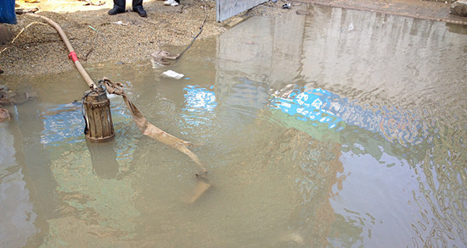
潜水泵安全操作规程
5、 接通电源后，应先试运转，检查旋转方向应正确。在水外运转时间，不得超过5min。
6、 经常注意水位变化，叶轮中心至水面距离应在0.5～3m间，泵体不得陷入污泥或露出水面。电缆不可与井壁、池壁相擦。
7、 新泵或新换密封圈，在使用50h后，应旋开放水封口塞，检查水、油的泄漏量，如超过5ml，应进行196kPa(2kgf/cm2)的气压试验，查出原因，予以排除。以后每月检查一次，若泄漏量不超过25ml，则可继续使用。检
查后应换上规定的润滑油。
8 经过修理的油浸式潜水
泵，应先经196kPa(2kgf/cm2)
气压试验，检查各部无泄漏
现象，然后将润滑油回入
上、下壳体内。

Slide 21
六、泥浆泵安全操作规程

Slide 22
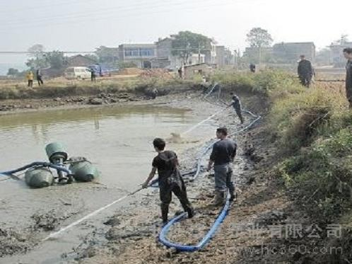
泥浆泵安全操作规程
1、泵必须安装在稳固的基础架或地基上，不应有松动。
2、启动前应检查： 1) 各连接部位应紧固； 2) 电动机旋转方向应正确； 3) 离合器灵活可靠； 4) 管路连接牢固，密封可靠，底阀灵活有效。
3、启动前，吸水管、底阀及泵体内必须注满引水，压力表缓冲器上端应注满油。
4、用手转动，使活塞往复两次，无阻梗时方可空载启动。启动后，待动载正常，再逐步增加载荷。

Slide 23
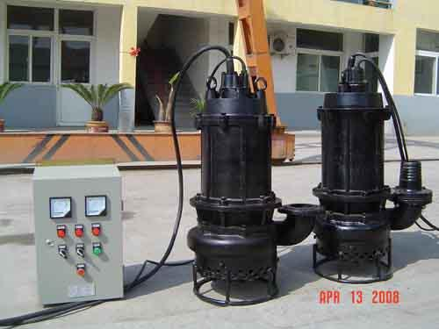
泥浆泵安全操作规程
5、运转中，应注意各密封装置的密封情况，必要时加以调整，拉杆及副杆要经常涂油润滑。
6、运转中，应经常测试泥浆含砂量不得超过10%。
7、有几档速度的泥浆泵，为使飞溅润滑可靠，应在每班运转中将几档速度分别运转，时间均不少于 30min。
8、严禁在运转中变速，需要变速时应停泵进行换档。
9、运转中，出现异响或水量、压力不正常或有明显的高温时应停泵查。
10、在正常情况下，应在空载时停泵。停泵时间较长时，必须全部打开放水孔，并松开缸盖，提起底阀放水杆，放尽泵体及管道中的全部泥砂。
11、长期停用时，应彻底清洗各部泥砂、油垢 ，将曲轴箱内润滑油放尽，并采取防锈、防腐措施。

Slide 24
七、施工电梯安全操作规程

Slide 25
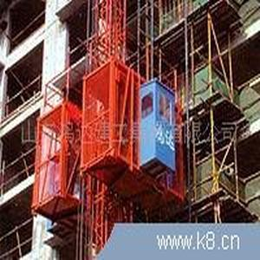
施工电梯安全操作规程
1、电梯驾驶员应经过专业技术培训并取得电梯操作证。
2、驾驶员应做到“四懂三会”:懂原理、懂构造、懂性能、懂用途，会操作、会维修、会排除故障和“十字”作业法:清洁、润滑、紧固、调整、防腐。
3、驾驶员作业前应检查:各限位器动作灵敏可靠;开关门灵活;操作手柄正常;电气元件动作正常，仪表读数正确;标准节螺栓紧固牢靠;钢丝绳固定端紧固可靠;梯笼托轮转动灵活；对重滑道无障碍。

Slide 26
施工电梯安全操作规程
4、作业前，应空载运行，确定电机减速器工作正常后才能正常投入运行。
5、严禁超载运行，运行人数必须在五人以上才启动。
6、启动前，应鸣号示警，确定单、双开门关好后才可运行。
7、禁止以限位开关作停车装置。
8、每停靠一个层站前，须鸣音示警，停稳后才能开启单双开门，禁止运行中开、关门。
9、电梯梯笼运行至底部前，须鸣号示警。
10、每班工作完毕，应将梯笼驶回基站，并切断总电源，关闭笼厢门。

Slide 27
八、混凝土搅拌机安全操作规程

Slide 28
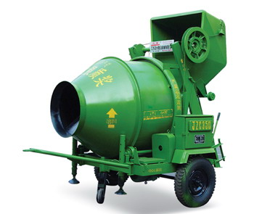
混凝土搅拌机安全操作规程
1、固定式搅拌机的操纵台应使操作人员能看到各部工作情况，仪表、指示信号准确可靠，电动搅拌机的操纵台应垫上橡胶板或干燥木板。
2、移动式搅拌机长期停放或使用时间超过三个月以上时，应将轮胎卸下妥善保管，
轮轴端部应做好清洁和防
锈工作。
3、传动机构、工作装置、
制动器等均应为紧固可靠，
保证正常工作。
4、骨料规格应与搅拌机的
性能相符，超出许可范围
的不得使用。

Slide 29
混凝土搅拌机安全操作规程
5、空车运转：检查搅拌筒或搅拌叶的转动方向、各工作装置的操作、制动，确认正常后，方可作业。
6、进料时，严禁将头或手伸入料斗与机架之间察看或探摸进料情况，运转中不得用手或工具等物伸入搅拌筒内扒料出料。
7、料斗升起时，严禁在其下方工作或穿行。料坑底部要设料斗的枕垫，清理料坑时必须将料斗用链条扣牢。
8、向搅拌筒内加料应在运转中进行；添加新料必须先将搅拌机内原有的混凝土全部卸出后才能进行。不得中途停机或在满载荷时启动搅拌机，反转出料者除外。
9、作业中，如发生故障不能继续运转时，应立即切断电源，将搅拌筒内的混凝土清除干净，然后进行检修。
10、作业后，应对搅拌机进行全面清洗，操作人员如需进入筒内清洗时，必须切断电源，设专人在外监护，或卸下熔断器并锁好电闸箱，然后方可进入。
11、作业后，应将料斗降落到料斗坑，如须升起则应用链条扣牢。

Slide 30
九、对焊机安全操作规程

Slide 31
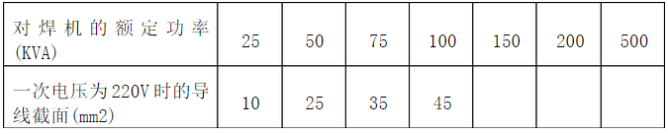

对焊机安全操作规程
1、对焊机应安置室内，并有可靠的接地(接零)。如多台对焊机并列安装时，间距不得少于3m，并应分别接在不同相位的电网上，分别有各自的刀型开关。导线的截面应不小于下表的规定：

Slide 32
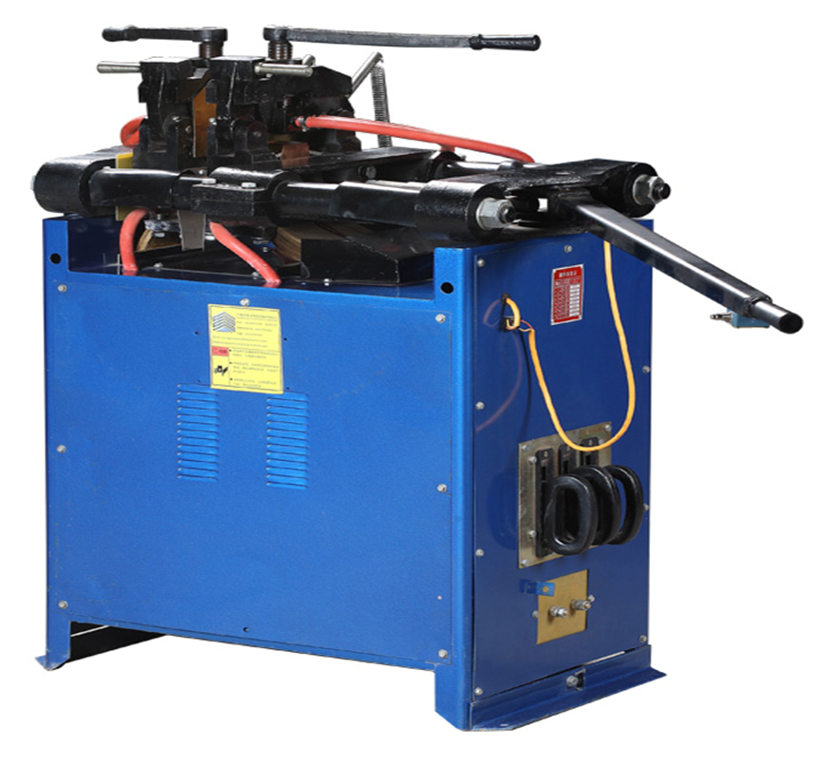
对焊机安全操作规程
2、作业前，检查对焊机的压力机构应灵活，夹具应牢固，气、液压系统无泄漏，确认正常后，方可施焊。
3、焊接前，应根据所焊钢筋截面，调整二次电压，不得焊接超过对焊机规定直径的钢筋。
4、断路器的接触点、电极应定期磨光，二次电路全部连接螺栓定期紧固。冷却水温度不得超过40℃；排水量应根据温度调节。

Slide 33
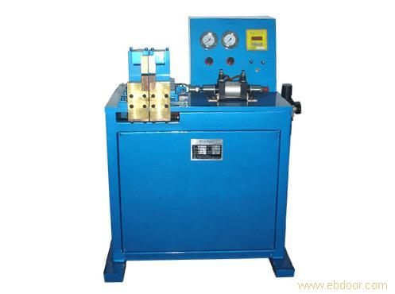
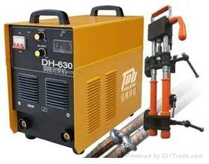
对焊机安全操作规程
5、焊接较长钢筋时，应设托架。配合搬运钢筋的操作人员，在焊接时要注意防止火花烫伤。
6、闪光区应设挡板，焊接时无关人员不得入内。
7、冬季施工时，室内温度应不低于8℃。作业后，放尽机内冷却水。

Slide 34
十、电焊机安全操作规程

Slide 35
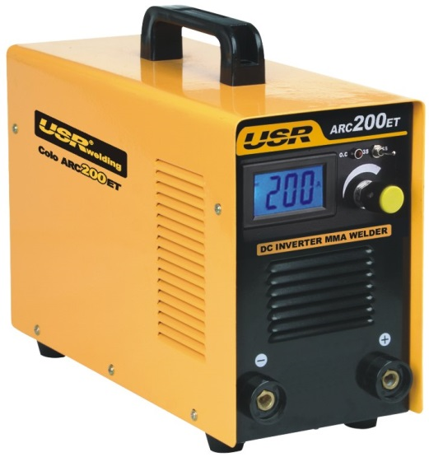
电焊机安全操作规程
1、电焊机应放置在清洁干燥和通风的地方，使用交流电焊机时，不得安放在烘炉、熔铁炉和高温场所；露天工作，应有防止雨雪的措施。
2、工作前，应对机械各部螺丝，联接点和软线接地电焊用具及绝缘等情况进行检查，确认良好可靠后，
方可开始工作。绝对禁止用机械或建筑物代替接地线。
3、直流电焊机接线桩头的“+”、“－”极标号，须事先辨别清楚方可接线。
4、工作中，应经常检查电机部分或变压器和电流调整器的外壳温度是否超出60℃，发现过热或麻手情况时，须立即停止工作，切断电源进行检修。检修电焊机、变压器和电路工作应由有经验的电工来担任。

Slide 36
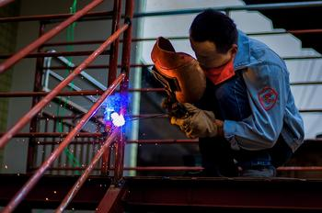
电焊机安全操作规程
5、电焊工在工作时，须穿上胶鞋，扎上特别围裙，并带上面罩和手套，工作服钮扣须扣紧，手套应包紧上衣袖子，面罩的玻璃须符合标准，不得用普通玻璃涂漆来代替，外层白玻璃上麻点太多时应予更换。
6、焊接工作如需进行坐焊或卧焊时，应备有绝缘垫子。
7、高空焊接工作只限于身体合适的
并有高空作业经验的工人担任，高
空作业应系上安全带，六级以上大
风时，禁止在室外进行高空作业。

Slide 37
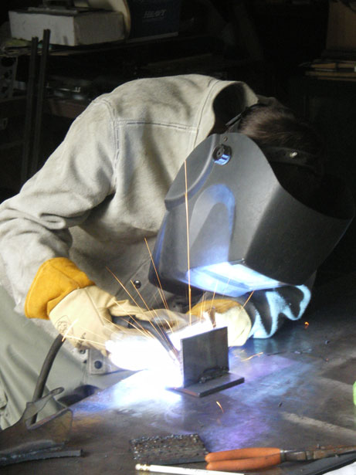
电焊机安全操作规程
8、焊接场所附近不得放置柴油、汽油或其他任何易燃、易爆物品，电焊场所内应备有灭火设备。
10、在通风不好的工作场所进行焊接工作时，应有良好的通风设备。如焊接会发生毒气的有色金属或合金时，必须戴装有化学药品的防毒面具或呼吸滤清器，在予热机件上进行焊接时，必须采取防止辐射的措施。
11、在架空设备上进行焊接工作时，踏架必须紧固，铺板必须钉紧，剩下的焊条头子不可 乱扔，同时应加装必要的装置，以防溶珠、铁渣烫伤下面的人员或引起火灾。
12、在接近通道和通行的地方工作时，应特别注意电缆，以免被车辆压破电缆而发生危险。

Slide 38
十一、气焊设备安全操作规程

Slide 39
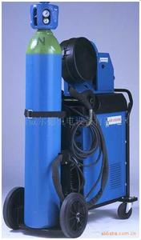
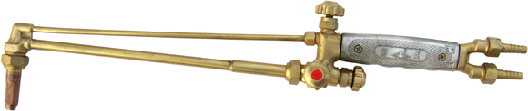
气焊设备安全操作规程
1、乙炔发生器附近严禁烟火，发生器的压力不许超过1.5气压，并须设有水封和压力保险。
2、氧气瓶应保持严密，不得漏气，如有漏气应立即搬出室内，远离火源，禁止将氧气瓶放在强烈的阳光下或高温的地方，并不得用油污或油手与氧气瓶接触，以免发生爆炸危险。
3、移动氧气瓶应以小车推拉或杠抬，禁止在地面上拖拉或推滚。
4、在同一地方工作时，不得将氧气和乙炔发生器放在一起，如必要时，其间距应保持10米安全距离。

Slide 40
气焊设备安全操作规程
5、存放电石的仓库严禁烟火，电石的容器必须密封，并须放在离地20厘米的台上。
6、开电石筒取电石应带护目镜和口罩，用剪刀剪开筒盖，不得用锤子敲打，夜间加添电石时，不可用明火照明，应用电灯或手电筒，以免发生燃烧或爆炸。
7、氧气和乙炔皮管应具有不同颜色(氧气皮管为绿色，乙炔皮管为红色)以便识别，并禁止互换使用，管子两端接头处须用卡子卡紧，不得用铁丝或绳子扎捆代替。
8、减压阀和乙炔发生器与焊枪之间，须用9米以上的橡胶管连接，管子不许靠近火源，并须防止一切可能的损坏(修补过的管子不得使用)。
9、非专职焊工，不得乱动所有的气焊设备，以免发生危险，如须辅助工帮助装电石或工作时，专职焊工应亲自指挥，并讲清有关安全事项。

Slide 41
气焊设备安全操作规程
10、刮风天在露天工作时，应将氧气瓶和乙炔发生器放置上风位置，以免火星飞溅引起爆炸。
11、工作开始前，应先打开氧气瓶安全罩，把总气阀略开一开，施行短时间的吹气试验(开气阀时，脸部不能对在氧气出口处)，然后装上减压阀和气表。
12、点火时，先开微量氧气，再开少量乙炔，再点燃它们的混合气。
13、点燃后的焊枪不能离手放下，必须关闭气阀将火焰熄灭后再放下。
14、焊接中，如焊枪发出爆炸声音或感到振动时，应立即关闭乙炔气阀，然后关闭氧气阀，待其冷却后方可继续工作。
15、氧气瓶中必须保留0.5气压的残压，不可用完。
16、工作中发现乙炔发生器产生高热，应立即停止工作，检查水量，不得在高热时换电石。
17、停止使用时，应先关乙炔气阀，后关闭氧气阀，停止工作后，应将氧气瓶气阀关紧，并拧上安全罩，反之，会出现回火或炭丝。

Slide 42
十二、卷扬机安全操作规程

Slide 43
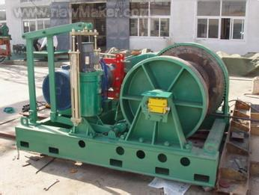
卷扬机安全操作规程
1、安装时，基座必须平稳牢固，设置可靠的地锚并应搭设工作棚;操作人员的位置就在能看清指挥人员和施动或起吊的物件的地方。
2、作业前检查卷扬机与地面固定情况，防护设施、电气线路、制动装置和钢丝绳等全部合格后方可使用。
3、使用皮带和开式齿轮
传动，均须设防护罩，导向
滑轮不得用开口拉板式滑轮。
4、以动力正反转的卷扬
机，卷筒旋转方向应与操纵
开关上指示的方向一致。

Slide 44
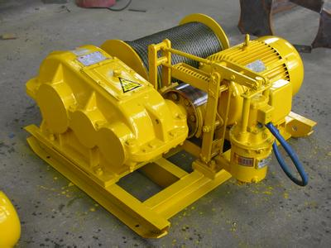
卷扬机安全操作规程
5、从卷筒中心线到第一个导向滑轮的距离，带槽卷筒应大于卷筒宽度的15倍，无槽卷筒应大于20倍;当钢丝绳在卷筒中间位置时，滑轮的位置应与卷筒轴心垂直。
6、卷筒上的钢丝绳应排列整齐，如发现重叠或斜绕时，应停机重新排列；严禁在转动中用手、脚去拉、踩钢丝绳
7、作业中，任何人不得跨
越正在作业的卷扬钢丝绳；物
件提升后，操作人员不得离开
卷扬机；休息时物件或吊笼应
降至地面。
8、卷扬机制动操纵杆的行
程范围内不得有障碍物。作业中，
如遇停电，应切断电源，将提升
物降至地面。

Slide 45
十三、钢筋切断机安全操作规程

Slide 46
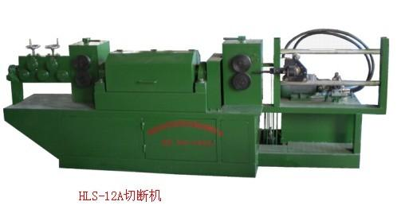
钢筋切断机安全操作规程
1、接送料工作台面应和切刀下部保持水平，工作台的长度可根据加工材料长度决定。
2、启动前，必须检查切刀应无裂纹，刀架螺栓紧固，防护罩牢靠。然后用手转动皮带检查齿轮啮合间隙，调整切刀间隙。
3、启动后，先空运转，检查各传动部分及轴承运转正常后，方可作业。
4、机械未达到正常运
转时不得切料。切料时必
须使用切刀的中下部位，
紧握钢筋对准迅速送入。

Slide 47
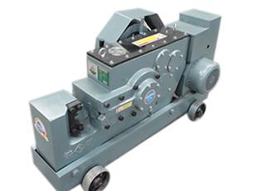
钢筋切断机安全操作规程
5、不得剪切直径及强度超过机械铭牌规定的钢筋和烧红的钢筋。一次切断多根钢筋时， 面积应在规定范围内。
6、剪切低合金钢时，应换高硬度切刀，直径应符合铭牌规定。
7、切断短料时，手和切刀之间的距离应保特150mm以上，如手握端小于400mm时，应用套管或夹具将钢筋短头压住或夹牢。
8、运转中，严禁用手直接清除
切刀附近的断头和杂物，钢筋摆动周
围和切刀附近非操作人员不得停留。
9、发现机械运转不正常有异响或
切刀歪斜等情况，应立即停机检修。
10、作业后，用钢刷清除切刀间的
杂物，进行整机清洁保养。

Slide 48
十四、钢筋弯曲机安全操作规程

Slide 49
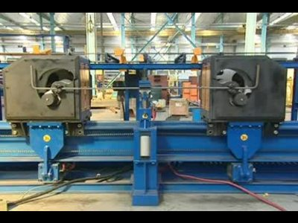
钢筋弯曲机安全操作规程
1、工作台和弯曲机台保持水平，并准备好各种芯轴及工具。
2、按加工钢筋的直径和弯曲半径的要求装好芯轴、成型轴、挡铁轴或可变挡架，芯轴直径应为钢筋直径2.5倍。
3、检查芯轴、挡块、转盘应无损坏和裂纹，防护罩紧固可靠，经空运转确认正常后，方可作业。
4、作业时，将钢筋需
弯的一头插在转盘固定销
的间隙内，另一端紧靠机
身固定销，并用手压紧，
检查机身固定销子确实安
在钢筋的一侧，方可开动。

Slide 50
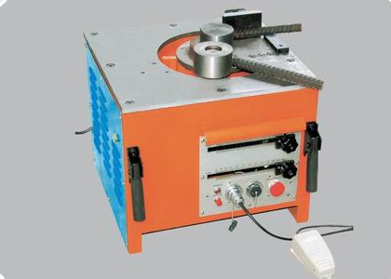
钢筋弯曲机安全操作规程
5、作业中，严禁更换芯轴、销子和变换角度以及调速等作业，亦不得加油或请扫。
6、弯曲钢筋时，严禁超过本机规定的钢筋直径、根数及机械转速。
7、弯曲高强度或低合金钢钢筋时，应按机械铭牌规定换算最大限制直径并调换相应的芯轴。
8、严禁在弯曲钢筋的作业半
径内和机身不设固定销的一侧站
人；弯曲好的半成品应堆放整齐，
弯钩不得朝上。
9、转盘换向时，必须在停稳
后进行。

Slide 51
十五、钢筋拉伸机安全操作规程

Slide 52
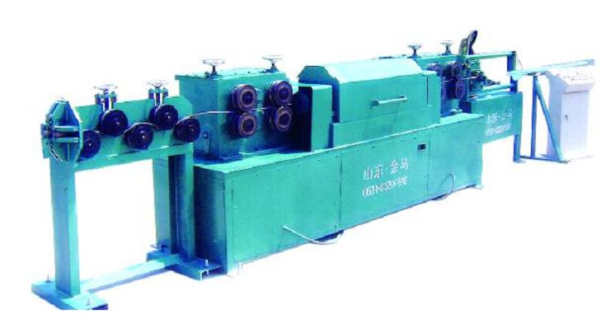
钢筋拉伸机安全操作规程
1、采用钢模配套张拉，两端要有地锚，还必须配有卡具、锚具，钢筋两端须镦头，场地两端外侧应有防护栏和警告标志。
2、检查卡具、锚具及被拉钢筋两端镦头，如有裂纹或破损，应及时修复或更换。
3、卡具刻槽应较所拉钢筋的直径大0.7～1mm，并保证有足够强度使锚具不致变形。
4、空载运转，
校正千斤顶和压力
表的指示吨位，定
出表上的数字，对
比张拉钢筋所需吨
位及延伸长度；检
查油路应无泄漏，确认正常后，方可作业。

Slide 53
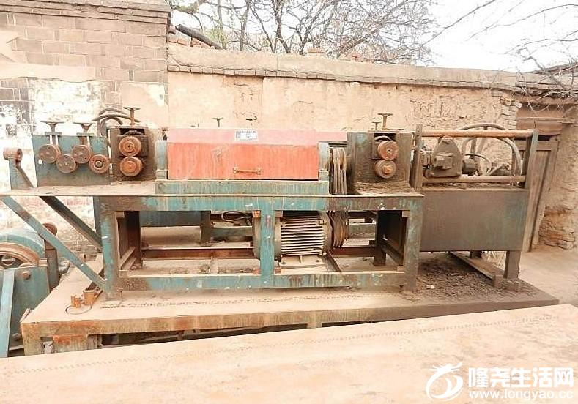
钢筋拉伸机安全操作规程
5、作业中，操作要平衡、均匀，张拉时两端不得站人;拉伸机在有压力情况下严禁拆卸液压系统中的任何零件。
6、在测量钢筋的伸长或拧紧螺帽中，应先停止拉伸，操作人员必须站在侧面操作。
7、用电热张拉法带电操作时，应穿绝缘胶鞋和戴绝缘手套。
8、张拉时，不准用手摸或
脚踩钢筋或钢丝。
9、作业后，切断电源，
锁好电闸箱；千斤顶全部卸
荷并将拉伸设备放指定地点
进行保养。

Slide 54
十六、混凝土振捣器安全操作规程

Slide 55
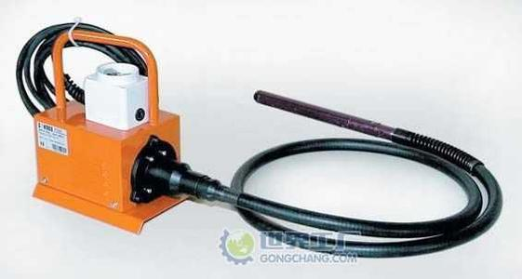
十六、混凝土振捣器安全操作规程
1、使用前检查各部位应连接牢固，旋转方向正确。
2、振捣器不得放在初凝的混凝土、地板、脚手架、道路和干硬的地面上进行试振。如检修或作业间断时，应切断电源。
3、插入式振捣器软轴的弯曲半径不得小于50cm，并不得多于两个弯，操作时振动棒应自然垂直地沉入混凝土，不得用力硬插、斜推或使钢筋夹住棒头，也不得全部插入混凝土中。
4、振捣器应保持清洁，不得有混凝土粘结在电动机外壳上妨碍散热。

Slide 56
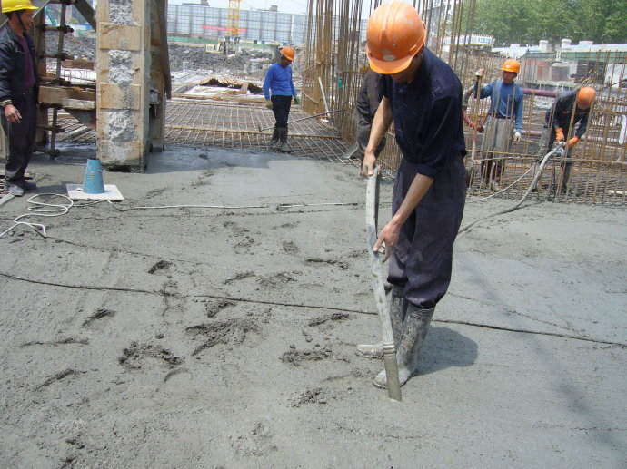
十六、混凝土振捣器安全操作规程
5、作业转移时，电动机的导线应保持有足够的长度和松度。严禁用电源线拖拉振捣器。
6、用绳拉平板振捣器时，拉绳应干燥绝缘，移动或转向时不得用脚踢电动机。
7、振捣器与平板应保持紧固，电源线必须固定在平板上，电器开关
应装在把手上。
8、在一个构件上同
时使用几台附着式振捣
器工作时，所有振捣器的
频率必须相
9、操作人员必须穿戴
绝缘胶鞋和绝缘手套。
10、作业后，必须做好
清洗、保养工作，振捣器要
放在干燥处。

Slide 57
十七、手持电动工具安全操作规程

Slide 58

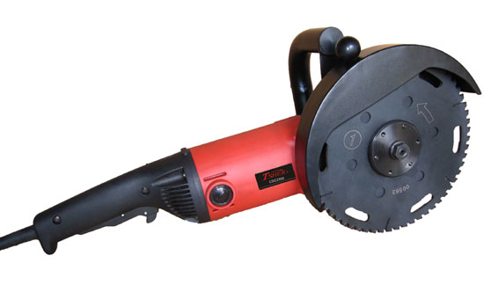
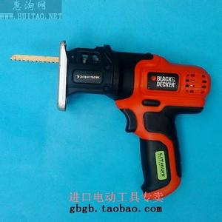
十七、手持电动工具安全操作规程
1、为了保证安全，必须采用安全保护措施，加装漏电保护器、安全隔离变压器；条件未具备时，应有牢固可靠的保护接地装置，同时使用者必须戴绝缘手套，穿绝缘鞋站在绝缘垫上。
2、使用前先检查电源电压是否和电动工具铭牌上所规定的额定电压相符。
3、长期搁置未用的电动工具，使用前还必须用500V兆欧表测定绕组与机壳之间的绝缘电阻值，应不得小于7MΩ，否则必须进行干燥处理。

Slide 59

十七、手持电动工具安全操作规程
4、操作人员应了解所有电动工具的性能和主要结构，操作时要思想集中、站稳，使身体保持平衡，并不得穿宽大的衣服，不戴纱手套，以免卷入工具的旋转部分。
5、使用电动工具时，操作者所使用的压力不能超过电动工具所
允许的限度，切忌单纯求快而用力过大，致使电机因超负荷运转而损坏。
6、电动工具连续使用的时间不宜过长，否则微型电机容易过热损坏，甚至烧毁；一般电动工具在使用2h左右即需停止操作，待其自然冷却后再行使用。
7、电动工具在使用中不得任意调换插头，更不能不用插头，而将导线直接插入插座内。
8、当电动工具不用或需换工作头时，应及时拔下插头，但不能拉着电源线拨下插头;插插头时，开关应在断开位置，以防突然起动。

Slide 60

十七、手持电动工具安全操作规程
9、使用过程中要经常检查，发现绝缘损坏、电源线或电缆护套破裂、接地线脱落、插头插座开裂接触不良以及断续运转等故障时，应及时修理，否则不得使用。
10、移动电动工具时，必须握持工具的手柄，不能用拖拉橡皮软线来搬动工具，并随时注意防止橡皮软线擦破、割断和轧坏现象，以免造成人身事故。
11、电动工具不适宜在含有易燃、易爆或腐蚀性气体及潮湿等特殊环境中使用，并应存放于干燥、
清洁和没有腐蚀性气体的环境中。
12、对于非金属壳体的电机、电器，
在存放和使用时应避免与汽油等溶剂
接触。

Slide 61
十八、物料提升机安全操作规程

Slide 62
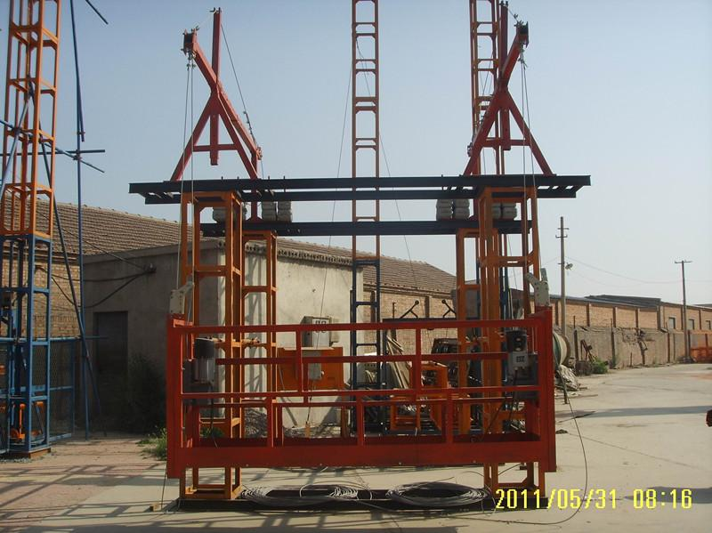
十八、物料提升机安全操作规程
1、升降机应有专职机构和专职人员管理；组装后应进行验收，并进行空载、动载和超载试验。
2、空载试验：即不加荷载，只将吊篮按施工中各种动作反复进行，并试验限位灵敏程度。
3、动载试验:即按说明
书中规定的最大载荷进行
动作运行。
4、超载试验:一般只在
第一次使用前，或经大修
后按额定载荷的125%逐渐
加荷进行。

Slide 63
十八、物料提升机安全操作规程
5、由专职司机操作：升降机司机应经专门培训，人员要相对稳定，每班开机前，应对卷扬机、钢丝绳、地锚、缆风绳进行检验，并进行空车运行、合格后方准使用。
6、物料提升：严禁各类人员乘吊篮升降；禁止攀登架体和从架体下面穿越。
7、要设置灵敏可靠的联系信号装置，做到各操作层均可同司机联系，并且 1 信号准确。
8、保养设备必须在停机后进行；禁止在设备运行中进行擦洗、注油等工作;需重新在卷筒上缠绳时，必须两人操作，一人开机一人扶绳，相互配合。

Slide 64
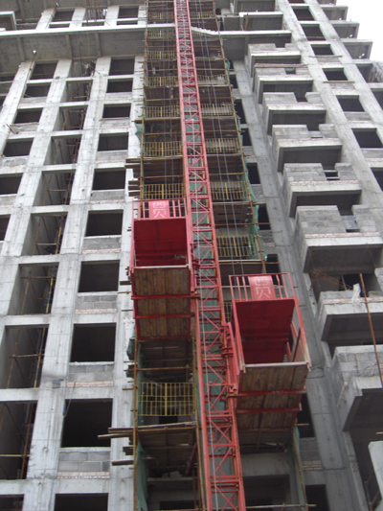
十八、物料提升机安全操作规程
9、司机在操作中要经常注
意传动机构的磨损，发现磨
绳、滑轮磨偏等问题，要及
时向有关人员报告立即解决。
10、架体及轨道发生变形
必须及时纠正；严禁超载运
行；司机离开时，应降下吊
篮并切断电源。

Slide 65
十九、水泵安全操作规程

Slide 66
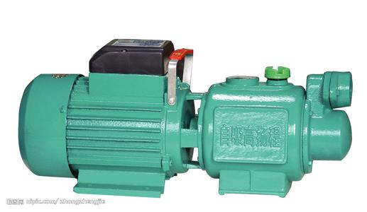
十九、水泵安全操作规程
1、水泵的安装应牢固、平衡、有防雨、防冻措施。
2、多台水泵并列安装时，间距不小于80cm。
3、管径较大的进出水管，须用支架支撑，转动部分要有防护装置。
4、电动机轴应与水泵轴同心，螺栓要坚固，管路密封、接口严密、吸水管阀无堵塞，无漏水。

Slide 67
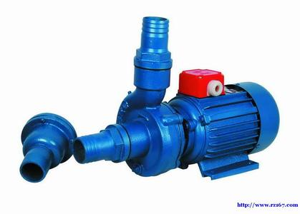
十九、水泵安全操作规程
5、起动时，应将出水阀关闭，起动后逐渐打开。
6、运行中，若出现漏水、漏气、填料部位发热、机温升高、电流突然增大等不正常现象，要停机检修。
7、水泵运行中，不得从机上跨越。
8、升降吸水管时，要站到有防护栏的平台上操作。
9、作业后，应先关闭出水阀，后停机。

Slide 68
二十、水磨石切割机安全操作规程

Slide 69
二十、水磨石切割机安全操作规程
1、启动前检查电动机、电器应正常，接地(接零)保护良好，机械防护装置安全有效，锯片选用符合要求、安装正确，然后进行空载运转，确认正常后，方可作业。
2、操作人员要双手按紧工件，匀速送料，不得用力过猛。操作时不得戴手套。
3、加工件送到与锯片相距30cm处或切割小块水磨石时应使用专用工具，送料不得直接用手推料。
4、作业中，严禁工件冲击、跳动现象发生。发现异常音响，应立即停机检查。排除故障后，方可继续作业。
5、锯台上碎屑应用专用工具随时清除，不得用手拣拾或抹拭。

Slide 70
二十一、圆盘锯安全操作规程

Slide 71
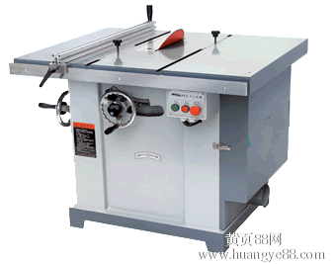
二十一、圆盘锯安全操作规程
1、锯片上方必须安装保险档板和滴水装置，在锯片后面，离齿10～15mm处，必须安装弧形楔刀。锯片的安装，应保持与轴同心。
2、锯片必须锯齿尖锐，不得连续缺齿两个，裂纹长度不得超过20mm，裂缝末端应禁止裂孔。
3、被锯木料厚度，以锯片能露出木料10～20mm为限。夹持锯片的法兰盘的直径应为锯片直径的1/4。
4、启动后，待转速正常后方可进行锯料。送料时不得将木料左右晃动或高抬，遇木节要缓缓送料。锯料长度应不小于500mm。接近端头时，应用推棍送料。
5 、如锯线走偏，应逐惭纠正，不得
猛扳，以免损坏锯片。
6 、操作人员不得站在和面对与锯片
旋转的离心力方向操作，手不得跨越锯片。
7 、锯片温度过高时，应用水冷却，直
径600mm以上的锯片。在操作中应喷水冷
却。

Slide 72
二十二、空气压缩机安全操作规程

Slide 73
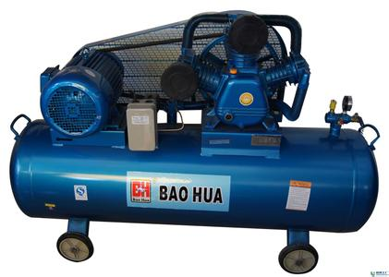
二十二、空气压缩机安全操作规程
1、空气压缩机的内燃机和电动机的使用应符合内燃机和电动机的有关规定。
2、空气压缩机作业区应保持清洁和干燥。贮气罐应放在通风良好处，距贮气罐15m以内不得进行焊接或热加工作业。
3、空气压缩机的进、排气管较长时，应加以固定，管路不得有急弯；对较长管路应设伸缩变形装置。
4、贮气罐和输气管路每三年应作水压试验一次，试验压力应为额定压力的150％。压力表和安全阀应每年至少校验一次。

Slide 74
二十二、空气压缩机安全操作规程
5、输气胶管应保持畅通，不得扭曲，开启送气阀前，应将输气管道联接好，并通知现场有关人员后方可送气。在出气口前方，不得有人工作或站立。
6、作业中，贮气罐内压力不得超过铭牌额定压力，安全阀应灵敏有效。进、排气阀、轴承及各部件应无异响或过热现象。
7、每工作2小时，应将液气分离器、中间冷却器、后冷却器内的油水排放一次。贮气罐内的油水每班应排放1～2次。
8、发现下列情况之一时应立即停机检查，找出原因并排除故障后，方可继续作业： (1)漏水、漏气、漏电或冷却水突然中断； (2)压力表、温度表、电流表指示值超过规定； (3)排气压力突然升高，排气阀、安全阀失效； 1 (4)机械有异响或电动机电刷发生强烈火花。

Slide 75
二十二、空气压缩机安全操作规程
9、运转中，在缺水而使气缸过热停机时，应待气缸自然降温至60℃以下时，方可加水。
10、当电动空气压缩机运转中突然停电时，应立即切断电源，等来电后重新在无载荷状态下起动。
11、停机时，应先卸去载荷，然后分离主离合器，再停止内燃机或电动机的运转。
12、停机后，应关闭冷却水阀门，打开放气阀，放出各级冷却器和贮气罐内的油水和存气，方可离岗。
13、在潮湿地区及隧道中施工时，对空气压缩机外露摩擦面应定期加注润滑油，对电动机和电气设备应作好防潮保护工作。

Slide 76
二十三、装载机安全操作规程

Slide 77
二十三、装载机安全操作规程
1、装载机工作距离不宜过大，超过合理运距时，应由自卸汽车配合装运作业。自卸汽车的车箱容积应与铲斗容量相匹配。
2、装载机不得在倾斜度超过出厂规定的场地上工作。作业区内不得有障碍物及无关人员。
3、装载机作业场地和行驶道路应平坦。在石方施工场地作业时，应在轮胎上加装保护链条或用钢质链板直边轮胎。
4、作业前重点检查项目应符合下列要求： （1）照明、音响装置齐全有效； （2）燃油、润滑油、液压油符合规定； （3）各连接件无松动； （4）液压及液力传动系统无泄漏现象； （5）转向、制动系统灵敏有效； （6）轮胎气压符合规定。

Slide 78
二十三、装载机安全操作规程
5、启动内燃机后，应怠速空运转，各仪表指示值应正常，各部管路密封良好，待水温达到55℃、气压达到0.45MPa后，可起步行驶。
6、起步前，应先鸣声示意，宜将铲斗提升离地0.5m。行驶过程中应测试制动器的可靠性。并避开路障或高压线等。除规定的操作人员外，不得搭乘其他人员，严禁铲斗载人。
7、高速行驶时应采用前两轮驱动；低速铲装时，应采用四轮驱动。行驶中，应避免突然转向。铲斗装载后升起行驶时，不得急转弯或紧急制动。
8、在公路上行驶时，必须由持有操作证的人员操作，并应遵守交通规则，下坡下得空挡滑行和超速行驶。
9、装料时,应根据物料的密度确定装截量,铲斗应从下面铲料,不得铲斗单边受力.卸料时,举臂翻转铲斗应低速缓慢动作。

Slide 79
二十三、装载机安全操作规程
10、操纵手柄换向时,不应过急过猛。满载操作时，铲臂不得快速下降。
11、在松散不平的声地作业时，应把铲臂放在浮动位置，使铲斗平稳地推进；当推进时阻力过大时，可稍稍提升铲臂。
12、铲臂向上或向下动作最大限度时，应速将操纵杆回到空挡位置。
13、不得将铲斗提升到最高位置运输物料。运载物料时，宜保持铲臂下铰点离地面0.5ｍ，并保持平稳行驶。
14、铲装或挖掘应避免铲斗偏载，不得在收斗或半收斗而未举臂时前进。铲斗装满后，应举臂到距地面约0.5ｍ时，再后退、转向、卸料。
15、当铲装阻力较大,出现轮胎打滑,应立即停止铲装,排除过载后再铲装。

Slide 80
二十四、自卸汽车安全操作规程

Slide 81
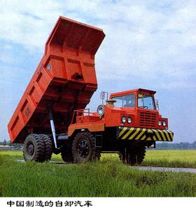
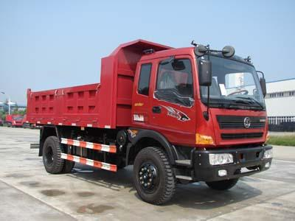
二十四、自卸汽车安全操作规程
1、自卸汽车应保持顶升液压系统完好，工作平稳，操纵灵活，不得有卡阻现象。各节液压缸表面应保持清洁。
2、非顶升作业时，应将顶升操纵杆放在空挡位置。顶升前，应拔出车厢固定销。作业后，应插入车厢固定销。
3、配合挖装机械装料时，自卸汽车就位后应拉紧手制动器在铲斗需越过驾驶室时，驾驶室内严禁有人。

Slide 82
二十四、自卸汽车安全操作规程
4、卸料前，车厢上方应无电线或障碍物，四周应无人员来往。卸料时，应将车停稳，不得边卸边行驶。举升车厢时，应控制内燃机中速运转，当车厢升到顶点时，应降低内燃机转速，减少车厢振动。
5、向坑洼地区卸料时，应和坑边保持安全距离，防止塌方翻车。严禁在斜坡侧向倾卸。
6、卸料后，应及时使车厢复位，方可起步，不得在倾斜情况下行驶。严禁在车厢内载人。
7、车厢举升后需进行检修、润滑等作业使，应将车厢支撑牢靠后，方可进入车厢下面工作。
8、装运混凝土或粘性物料后，应将车厢内外清洗干净，防止凝结在车厢上。

Slide 83
二十五、塔吊安全操作规程

Slide 84
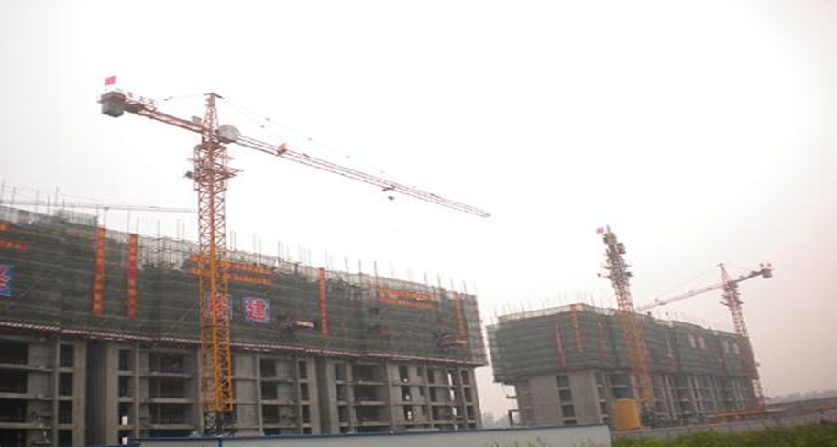
二十五、塔吊安全操作规程
一、一般要求
1、塔式起重机的管理使用、保养、维修，必须严格遵守说明书和操作规程的规定。
2、塔式起重机的司机必须身体健康，体检合格，经过专业培训，做到“四懂、三会、一牢记”，即：“懂性能、懂构造、懂原理、懂用途；会操做、会保养、会排除故障；牢记安全操作规程”，并经考试合格，取得安全操作证。

Slide 85
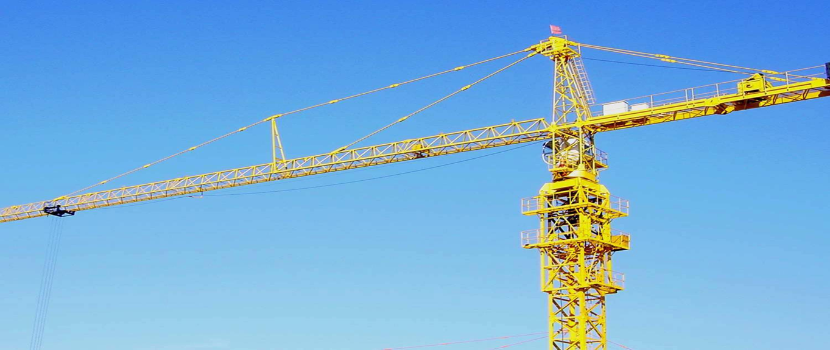
二十五、塔吊安全操作规程
3、对于工地新安装的塔式起重机，均需经过整机检验和试运转。
4、司机必须按规定对起重机做好保养和检查工作，认真进行清洁、润滑、紧固、调整和防腐工作。
5、司机必须认真按时填写机械设备运转履历书的各项数据。
6、严禁司机酒后或患有疾病时上机操作。

Slide 86
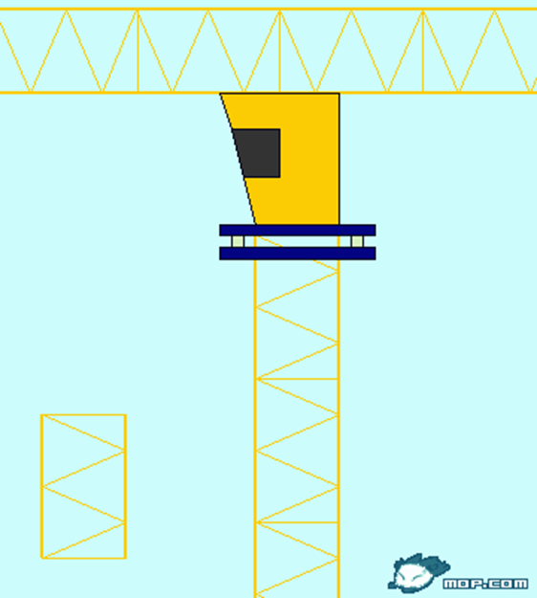
二十五、塔吊安全操作规程
二、操作规程
1、塔吊作业时应有足够的工作场地，起重臂杆起落及回转半径内无障碍物，夜间作业应有充足的照明设备。
2、塔吊的变幅指示器、力矩限位器以及各种行程限位开关等安全保护装置必须齐全完整、灵敏可靠，
不得随意调整和拆除。严禁用限位装置代
替
操作机构进行停机。
3、操作前必须对工作现场周围环境、
行驶道路、架空电线、建筑物以及
构件重量和分布等情况进行
全面了解。

Slide 87
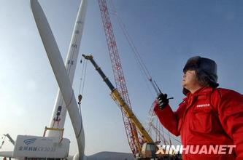
二十五、塔吊安全操作规程
4、塔吊的作业人员和指挥人员必须密切配合，指挥人员必须熟悉所指挥机械性能，操作人员应严格执行指挥人员的信号，如信号不清或错误时、操作人员可拒绝执行。如果由于指挥失误而造成事故，应由指挥人负责。
5、操作室远离地面、指挥发生困难时，可设高处、地面两个指挥人员，或采用有效联系办法进行指挥。

Slide 88
6、遇有六级以上大风或大雨、大雪、大雾等恶劣天气时，应暂停作业。
7、起重作业时，重物下方不得有人员停留或通行。严禁用塔吊机吊运人员。
8、工作完毕后，起重臂转到顺风方向，并将吊钩开到离臂杆顶端处2-3米位置。

Slide 89
谢
谢
！
Thank you!
铁工3126第二组

